Slide 1

“El Trabajo en Red: reconociendo las potencialidades y superando las dificultades”
Red Internacional de Educación de Técnicos en Salud
Mónica Padilla HSS/HR
Desarrollo de Recursos Humanos en Salud
OPS/OMS
Centroamérica y Republica Dominicana

Slide 2
Una revisión crítica al trabajo desarrollado desde la CT para el Desarrollo de RHUS
Una necesidad de alcanzar resultados
Un aprendizaje y descubrimiento del trabajo en red
Encuentro con la capacidades y la sinergia y también con los límites

Slide 3
Comprensión del campo contextualización
Visión y Comprensión

Slide 4
Colombia
Cuando se comparan las tareas que realiza el personal en la actualidad con los currículos académicos de su formación se observa la NO PERTINENCIA del mismo.
Se muestra el caso de medicina
1.80
1.66
1.60
1.60
1.40
1.20
1.00
0.80
0.60
0.40
0.20
0.07
0.00
Clínico
Teórico - Práctico
Entorno
Fuente: Cálculo CENDEX
Notes:
El crecimiento sin embargo, no asegura la calidad ni el logro de las competencias requeridas, como se ve en el estudio de Colombia, la calidad en los temas clínicos y teórico prácticos habilidades para el ejercicio son adecuadas, pero la adaptación al entorno de trabajo refleja problemas con la pertinencia de la formación a los requerimientos del trabajo. Esta tendencia es generalizada en nuestra región y uno de los desafíos de la política de RHUS.

Slide 5
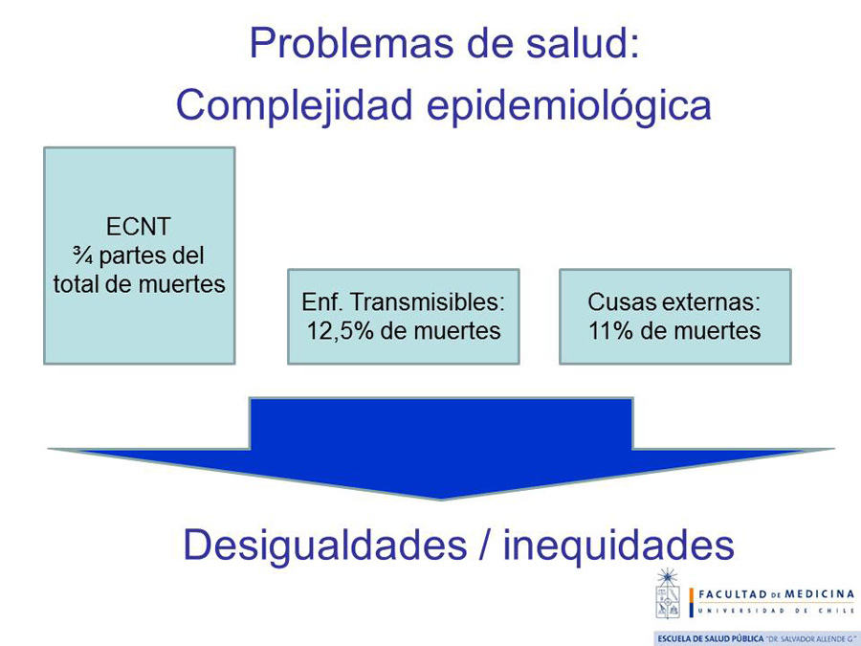
La pertinencia de los contenidos de la formación
“ Oscar Arteaga, Universidad nacional de Chile. Educación en Salud Pública: tendencias, desafíos y recursos de aprendizaje", realizado del 19 al 21 de noviembre de 2012, en Lima, Perú.

Slide 6
Subsecretaría de Innovación y Calidad
Dirección General de Calidad y Educación en Salud
Dirección de Políticas y Desarrollos Educativos en Salud
Notes:
Importante también reflexionar sobre la formación y el mercado de trabajo, aquí un ejemplo de México la tendencia creciente de la inscripción al Examen Nacional de Residencias Medicas para pediatría, con una curva decreciente de la población de 0 a 15 años en el país, y con una tendencia a la disminución de empleo para pediatras. Los procesos de formación muchas veces se dan al margen de las necesidades de los sistemas de salud y de empleo de los propios estudiantes.

Slide 7
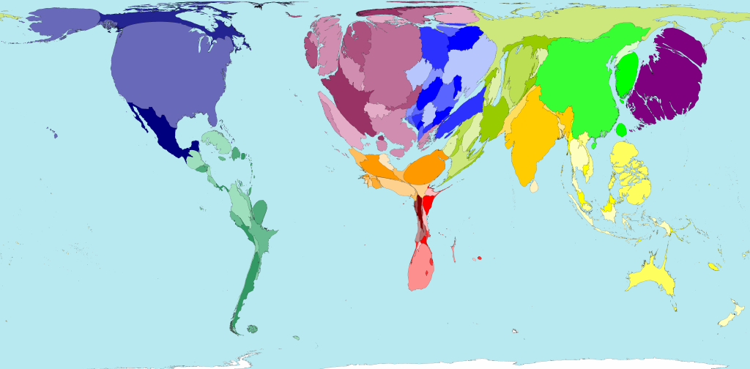
Mapa proporcional de la distribución de enfermeras
Fuente: http://www.worldmapper.org/images/largepng/216.png
Notes:
Finalmente, toda esa inversión se pierde, aquí un grafico que evidencia la extracción del personal de enfermería formado en los países hacia el hemisferio norte y

Slide 8

Notes:
8

Slide 9
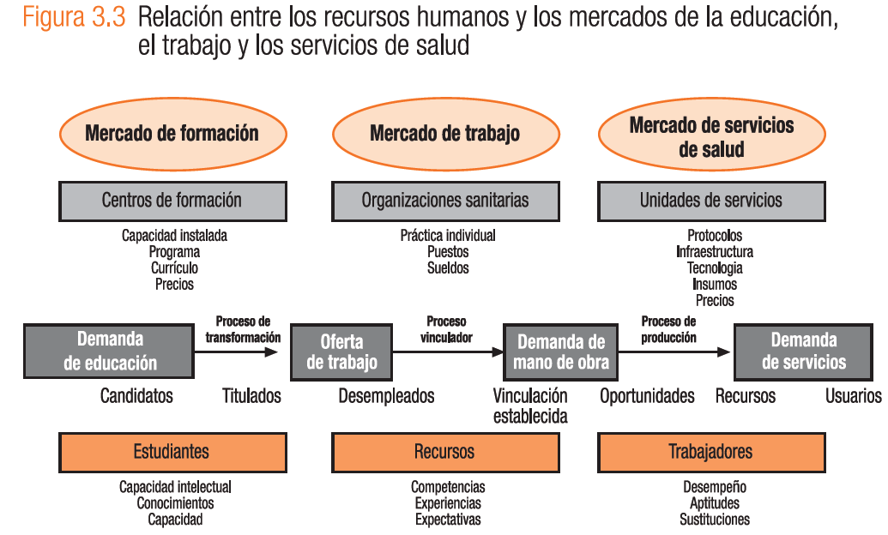

Slide 10

Sistema de Salud
Insumos procesos productos
Acceso – Calidad - Eficiencia
Mantener y Mejorar la Salud
Valores
Necesidades
Recursos
Rectoría
Financiamiento Aseguramiento
Proteger de los riesgos financieros
Provisión
Satisfacción de expectativas
Participación - Equidad
Notes:
10

Slide 11
OMS: Marco de acción de los sistemas de salud
Elementos fundamentales del sistema
Provisión de servicios
Desempeño / productos
Metas / resultados
Fuerza de trabajo
Acceso
Cobertura
Mejor salud (nivel y equidad)
Información
Respuesta a las expectativas
Medicamentos y tecnología
Protección del riesgo financiero y social
Calidad
Eficiencia
Financiamiento
Mayor eficiencia
Liderazgo/gobernanza
Consultas, Egresos, Cirugías, Recetas
Notes:
11

Slide 12
CONDICIONES DE RHUS PARA EL SISTEMA DE SALUD
Objetivos de la Fuerza de Trabajo
Desempeño del Sistema de Salud
Resultados Sanitarios
Condiciones
RRHH
Adecuación numérica
Distribución geográfica
Compatibilidad social
Cobertura:
Social-geográfica
Acceso
Universal equitativo
Remuneración adecuada y competitiva, incentivos
Relaciones laborales adecuadas
Infraestructura
Motivación
Sistemas con infraestructura de apoyo
Eficiencia y
efectividad
Mejoría Salud de la población
Eficiencia & Efectividad
Educación para capacidades
Capacitación y aprendizaje
Liderazgo e iniciativa
Competencias
Capacitación / Aprendizaje
Calidad, respeto & dignidad
Notes:
Permítanme revisar con ustedes la relación entre trabajadores de la salud y sistemas de salud De atrás (Resultados Sanitarios) para adelante. Este marco de relaciones es importante tenerlo en cuenta pues generalmente las decisiones en RHUS parecen ser un tema administrativo separado de la gestión de los servicios de salud.

Slide 13
Perspectivas múltiples (cooperación técnica, gobierno, academia, población)
Sinergia de agendas
Quien: Actor - Grupo Objetivo

Slide 14
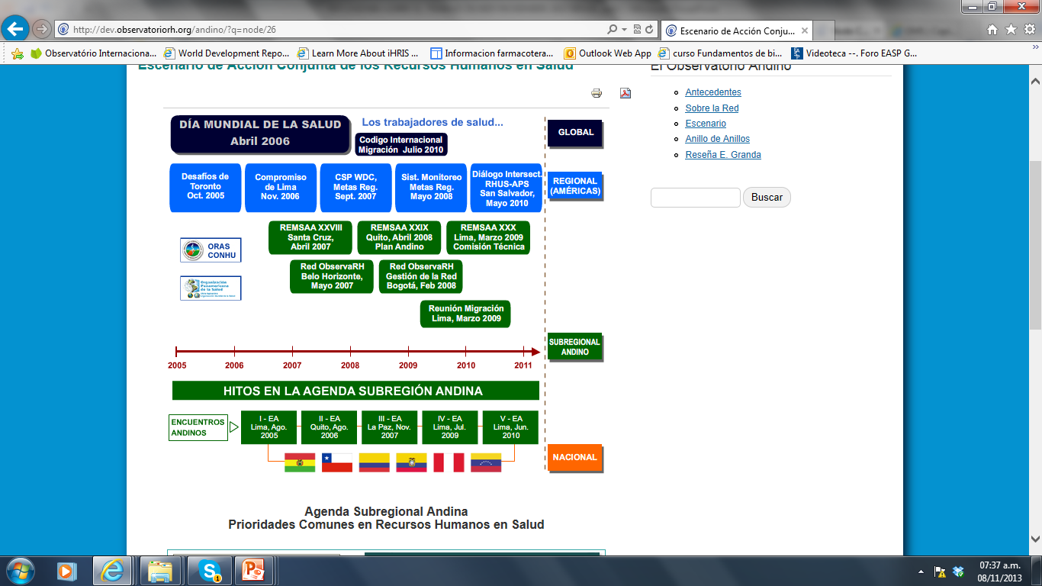
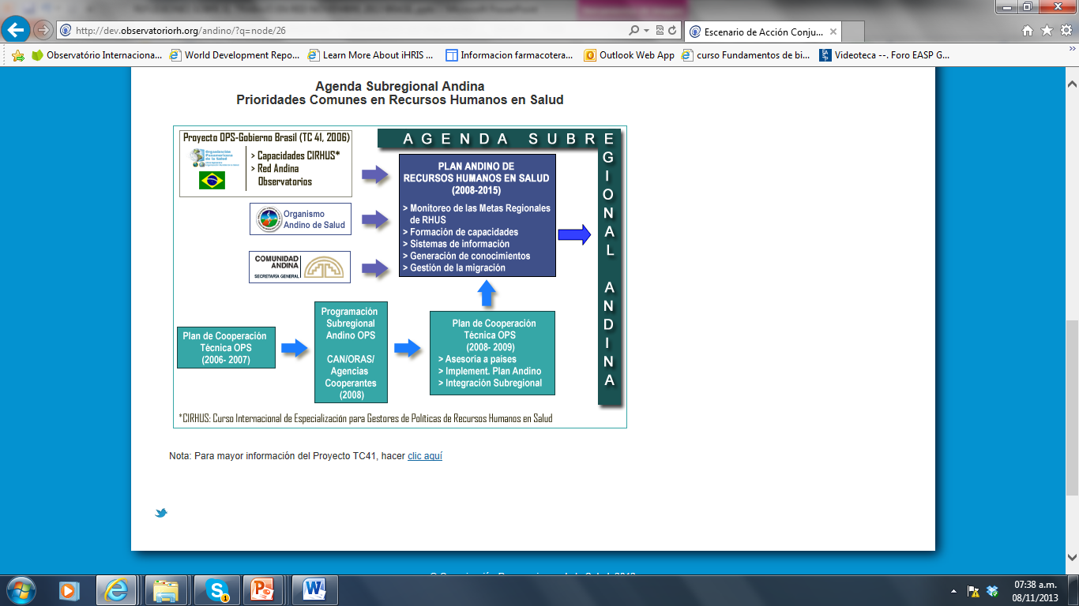

Slide 15
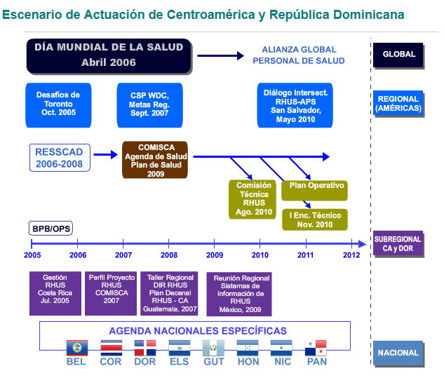

Slide 16
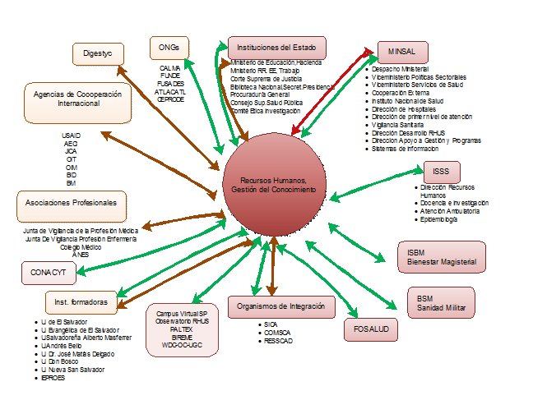

Slide 17
Identificación de metas, para que porque hacia donde,, hitos en una trayectoria deseable, acciones con inicio y fin
Agenda común
Que: Que queremos lograr

Slide 18
Desarrollo de RHUS en el proceso de integración regional
Centroamérica y Republica Dominicana
OPS/OMS - EQUIPOS DE 8 PAISES - COMISCA - RESSCAD
Base Jurídica (2001)
El reglamento constitutivo del COMISCA establece que corresponderá a la Reunión de Ministros :
  a) Definir la política general y establecer las prioridades y estrategias;
  b) Ejercer la rectoría del Sector Salud Regional, mediante una Agenda y un Plan Centroamericano de Salud.
IMPLEMENTACION
26 agosto 2010
Constitución
CTDRH
Plan Operativo 2010-2012
Equipos trabajando ………..
AGENDA Acción
Conjunta RHUS

Slide 19

PLAN OPERATIVO
2010 – 2013 ……..
Establecer equipo y mecánica de trabajo conjunto en RHUS CA y DOR
Fortalecer los núcleos de conducción/coordinación sectorial de RHUS
Contar con la Medición de Metas de RHUS como línea de base en la Subregión
Implementar Observatorios nacionales de RHUS base del Observatorio Regional

Slide 20
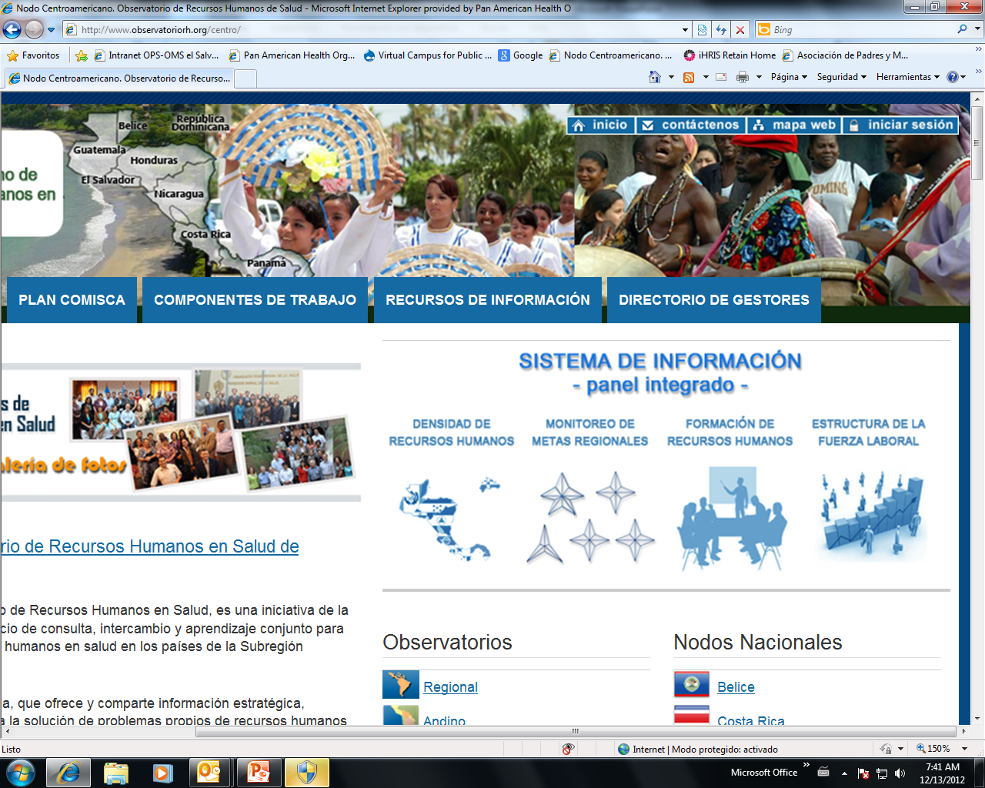
FORTALECER LAS CAPACIDADES DE CONDUCCION DE LA POLITICA DE RHUS
Conducción Nacional Política pública RHUS
O
B
S
E
R
V
A
T
O
R
I
O
R
H
U
S
R H
Autoridad Sanitaria
Comisiones
Interinstitucionales/Intersectoriales
Actores sociales con mayor protagonismo en la educación
Actores sociales con mayor protagonismo en el trabajo
Informacion y conocimiento para la decision tecno politica
Gestión de la Educación
Gestion del trabajo
información
GESTIONAR LAS AGENDAS
DE DESARROLLO DE RHUS
8 AGENDAS DIFERENTES
Institucionalización
Acuerdos
Mecanismos
Planificación

Slide 21
El proceso del país !!!
CONSTRUCCION DE LA AGENDA CENTROAMERICANA Y DOR
CUMPLE CON EL PRINCIPIO DE PRIORIZAR LAS NECESIDADES
DEL PAIS Y REFORZAR SU DESEMPEÑO PARA EL SISTEMA DE
SALUD NACIONAL
Convocatoria a la acción
Definiciones conjuntas
Cambios progresivos y acción sistemática y sostenida en el tiempo
AGENDA NACIONAL
Problemas
Soluciones
Movilización social
Resultados a alcanzar

Slide 22
Unidad y diversidad
Heterogeneidad
Autonomía (cada miembro de la red tiene su propia circunstancia)
Como:
Ejes de común beneficio

Slide 23
Medir o movilizar ?
Evaluar para avanzar
Cultura de medición

Slide 24
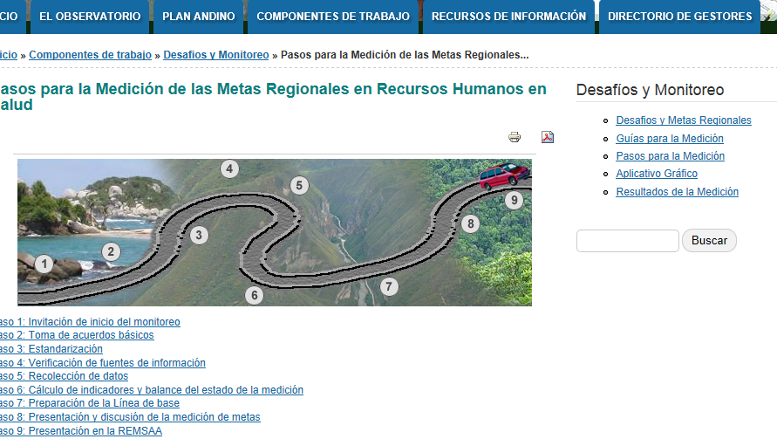


MEDICION DE METAS REGIONALES DE RECURSOS HUMANOS
Desde los Desafíos de Toronto
2005

Slide 25
Sistematizar escalar
Generar experiencia y conocimiento útil y escalable

Slide 26
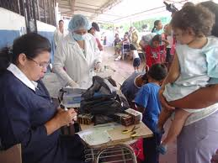


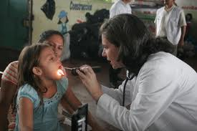
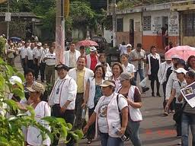
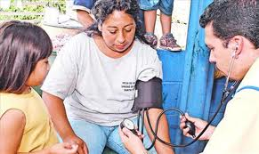
EXPERIENCIA DE FORMACIÓN DE LOS EQUIPOS BÁSICOS DE SALUD
Trabajo colaborativo de cooperación Sur - Sur OPS Perú - Brasil
Diplomado de Atención Integral, Perú, 2010 en evolución a la fecha
Proyección a PROFAM
Articulación del Sistema de Salud y el sistema de formación universitaria en una propuesta educativa innovadora
Pedagogía de la Reflexión Crítica de la realidad, para la construcción del currículo.
Formación para equipos con referentes geográficos específicos
Práctica- teoría- construcción de nuevos conocimientos.

Slide 27
SISTEMATIZAR: Estrategia de Profesionalización
1
Compromiso y respaldo político institucional (proyección de largo plazo – exigencia para el reclutamiento)
2
Incorporación de universidades (oferta nacional sistemática- validez académica- base profesionalización)
5
Compromiso político y financiero para implementar cambios propuestos (combinación de financiamiento y proyección como estrategia de calificacion del RH)
3
Desarrollo de propuesta curricular basada en APS y utilización de metodologías constructivistas (como mecanismo de implementación del sistema de salud especifica del país)
4
Conformación de grupo de docentes y participantes
(capacidades para la oferta autónoma nacional)

Slide 28
Tecnología
Uso de herramientas gerenciales
Uso de los recursos gerenciales y tecnológicos

Slide 29
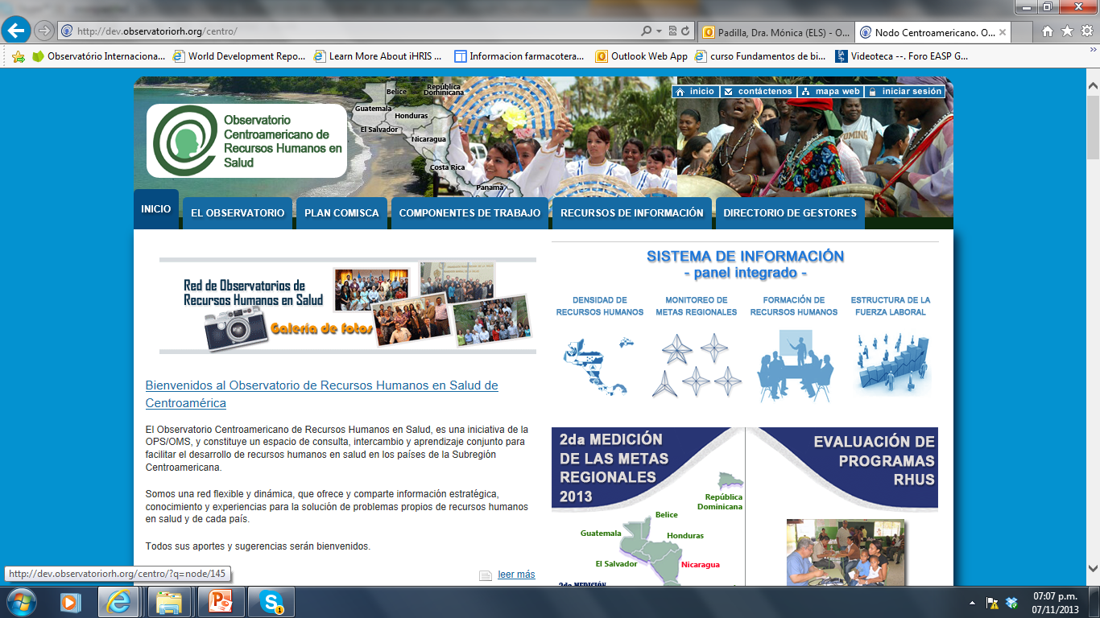
http://dev.observatoriorh.org/centro/

Slide 30
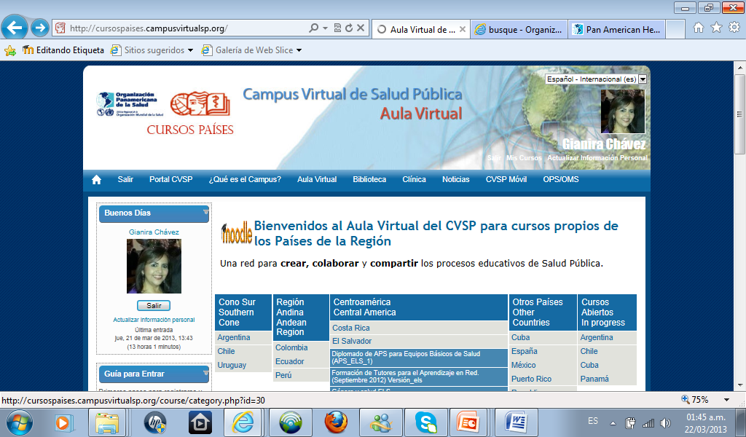

Slide 31
VER, INTERPRETAR Y ACTUAR
Edmundo Granda
LA MIRADA:
  De ver OBJETOS a mirar SUJETOS
LA INTERPRETACIÓN:
  nuevo DIÁLOGO con la naturaleza y método que interprete la ACCIÓN y explique la ESTRUCTURA
LA ACCIÓN
  Desde la INTERVENCIÓN a la MEDIACIÓN (Cuidado)
  Del ÉXITO TÉCNICO al LOGRO PRÁCTICO

Slide 32
Síntesis
Visión y agenda claras y concertadas, momento de revisar el campo de acción ?
Metas concretas y alcanzables: que composición tiene ahora la red a donde se dirige ?
Flexibilidad y sinergia: cuales son las particularidades de sus miembros ?
Innovación: que podemos hacer diferente ?
Posicionamiento: donde ?
Alianzas: con quien y para que ?

Slide 33
Muchas Gracias
  Padillamo@paho.org

